Slide 1


Slide 2

علوم و فناوری نانو

Slide 3
يک نانومترچقدر کوچک است؟
 | اندازه | نماد | پيشوند
1000000000 | ميليارد | G | گيگا
1000000 | ميليون | M | مگا
1000 | هزار | k | کيلو
100 | صد | h | هکتو
10 | ده | da | دکا
0.1 | يک دهم | d | دسي
0.01 | يک صدم | c | سانتي
0.001 | يک هزارم | m | ميلي
0.000001 | يک ميليونيم | µ | ميکرو
0.000000001 | يک ميليارديم | n | نانو
نانو: به معني يک ميليارديم
نانومتر: يك ميليونيم يك ميلي متر

Slide 4

اهميت مقياس نانو
اهميت مقياس نانو در چيست ؟
چه ويژگي هاي جديدي در اين مقياس ظاهر مي‌شود ؟

Slide 5
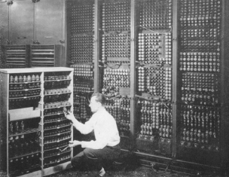

چرا کوچک سازي؟
ارزانتر
سبکتر
کوچکتر
سريعتر
تميزتر
بهتر
اولين انگيزه هاي کوچک سازي بوسيله صنايع الکترونيک که تمايل به ساخت وسايل کوچک الکترونيکي بر روي چيپ هاي سيليکوني داشت ، ايجاد گرديد.

Slide 6
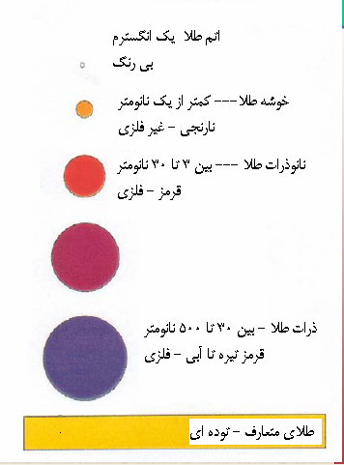
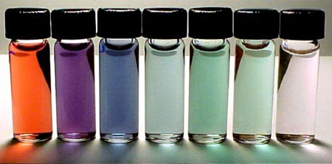
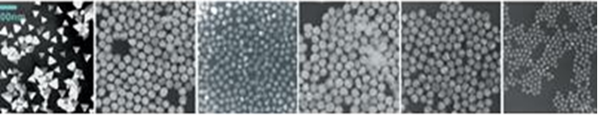
ويژگي هاي جديد (1)
نانوذرات هرمی شکل نقره
~ 100 نانومتر
نانوذرات کروی طلا
~ 100 نانومتر
نانوذرات کروی طلا
~ 50 نانومتر
نانوذرات کروی نقره
~ 120 نانومتر
نانوذرات کروی نقره
~ 80 نانومتر
نانوذرات کروی نقره
~ 40 نانومتر

Slide 7
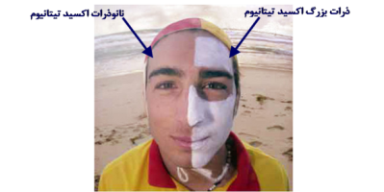
ويژگي هاي جديد (2)
تغيير شفافيت

Slide 8
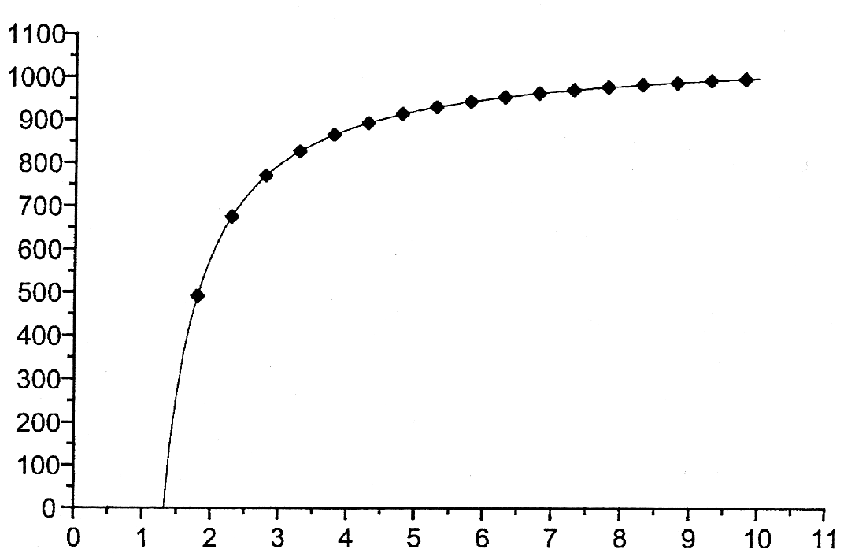
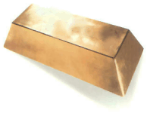
ويژگي هاي جديد (3)
1064° C دماي ذوب
° C دماي ذوب
شعاع ذره (نانومتر)

Slide 9
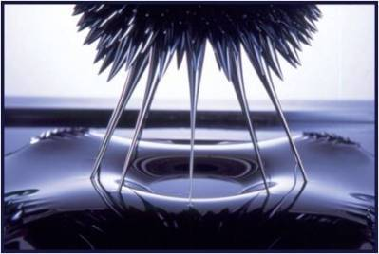
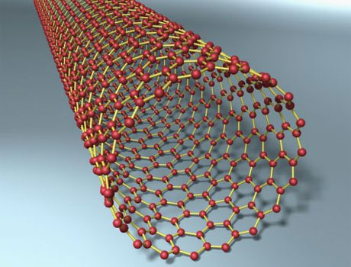
ويژگي هاي جديد (4 و 5)
تغيير خواص مغناطيسی
تغيير رسانایی الکتریکی

Slide 10
چرا خواص مواد در مقياس نانو متفاوت است؟

Slide 11
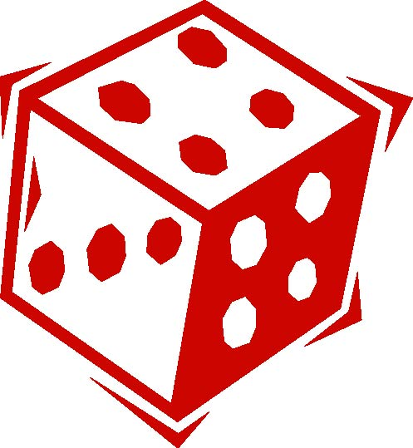
يك تمرين
يك مكعب چند وجه دارد؟
اگر هر ضلع 1 سانتي متر باشد مساحت وجوه چقدر مي شود؟
اگر مكعب در سه جهت برش داده شود، چند مكعب بدست مي آيد؟
مساحت وجوه تمام مكعب‌هاي جديد چقدر ميشود؟

Slide 12
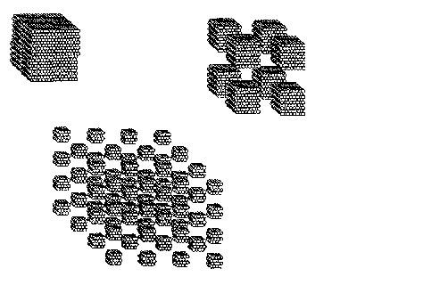
افزايش سطح
دفعات تقسيم | تعداد تکه | ابعاد (متر) | سطح خارجي (متر مربع)
0 | 1 | 0.01 | 0.0006
1 | 8 | 0.005 | 0.0012
2 | 64 | 0.0025 | 0.0024
3 | 512 | 0.00125 | 0.0048
4 | 4096 | 0.000625 | 0.0096
5 | 32768 | 0.0003125 | 0.0192
6 | 262144 | 0.00015625 | 0.0384
7 | 2097152 | 0.000078125 | 0.0768
8 | 16777216 | 3.90625E-05 | 0.1536
9 | 134217728 | 1.95313E-05 | 0.3072
10 | 1073741824 | 9.76563E-06 | 0.6144
11 | 8589934592 | 4.88281E-06 | 1.2288
12 | 68719476736 | 2.44141E-06 | 2.4576
13 | 5.49756E+11 | 1.2207E-06 | 4.9152
14 | 4.39805E+12 | 6.10352E-07 | 9.8304
15 | 3.51844E+13 | 3.05176E-07 | 19.6608
16 | 2.81475E+14 | 1.52588E-07 | 39.3216
17 | 2.2518E+15 | 7.62939E-08 | 78.6432
18 | 1.80144E+16 | 3.8147E-08 | 157.2864
19 | 1.44115E+17 | 1.90735E-08 | 314.5728
20 | 1.15292E+18 | 9.53674E-09 | 629.1456
21 | 9.22337E+18 | 4.76837E-09 | 1258.2912
22 | 7.3787E+19 | 2.38419E-09 | 2516.5824
23 | 5.90296E+20 | 1.19209E-09 | 5033.1648
8
8
سطح يک ميليون بار بيشتر
سطح هشت ميليون بار بيشتر

Slide 13
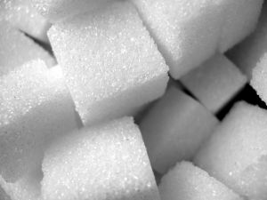
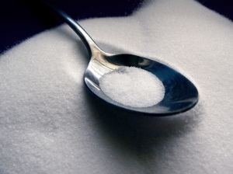
اثر افزايش سطح
اثر سطح خارجي در شيرين کردن چاي

Slide 14
اثر افزايش سطح
10 μm
اتمهاي سطحي (درصد) | اندازه ذرات (نانومتر)
10 | 20
20 | 10
80 | 2
90 | 1
ذرات کروي بزرگ، سطوح زيادي را پوشش نمي‌دهند
25 nm
نانوذراتي با جرم مساوي، پوششي کامل ايجاد مي ‌کنند.
(1000000 بار بهتر)

Slide 15
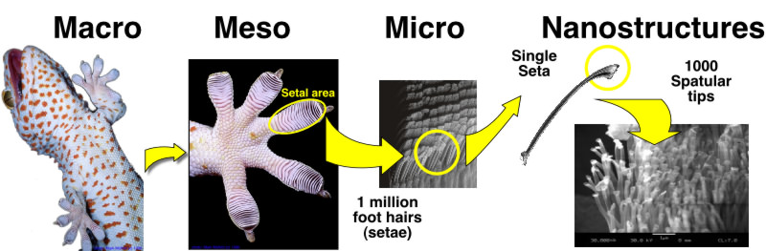
اثر افزايش سطح
سطح بسيار وسيع در ساختار پاي مارمولک

Slide 16
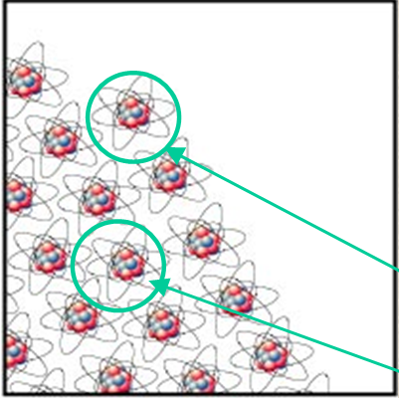
افزايش سطح = افزايش فعاليت
در تماس با 3 اتم
در تماس با 7 اتم

Slide 17
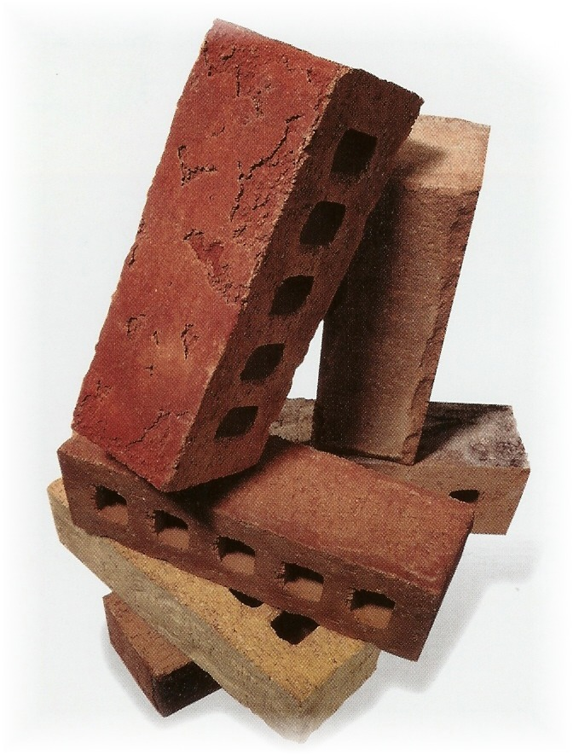
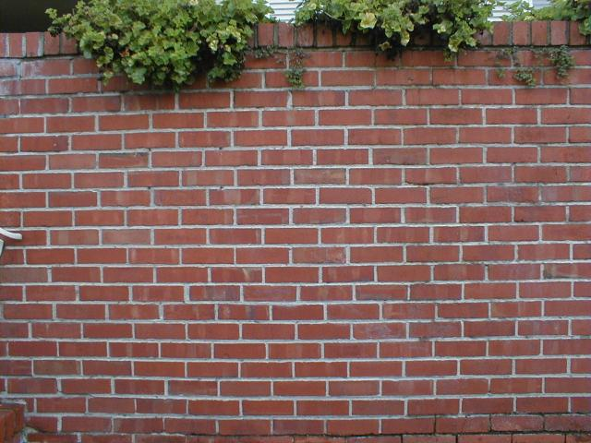
فناوري نانو چيست؟

Slide 18
فناوري نانو چيست؟
توانايي کارکردن در مقياس 1 تا 100 نانومتر با هدف دستکاري در چگونگي قرار گرفتن اتم ها و مولکول ها و ساخت مواد جديد با خواص جديد

Slide 19
بيولوژي
مهندسي
نـــانو
شيمي
فيزيک
فناوري نانو يک رشته جديد نيست !

Slide 20
بيولوژي
مهندسي
نـــانو
شيمي
فيزيک
بلکه رويکردي جديد در تمام رشته ها است.

Slide 21
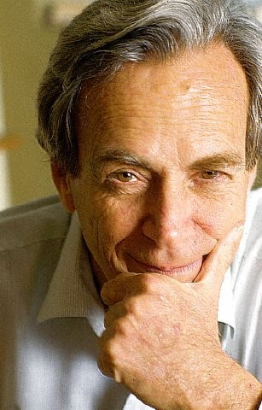
آن پايين فضاهاي بسياري هست...
"اصول فيزيكي، تا آنجايي كه من توانايي فهمش را دارم، برخلاف ساختن اتم به اتم اشياء، حرفي نمي زند".
فاينمن هرگز از نام ‌« نانوفناوري» استفاده نكرد.

Slide 22
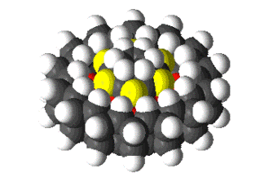
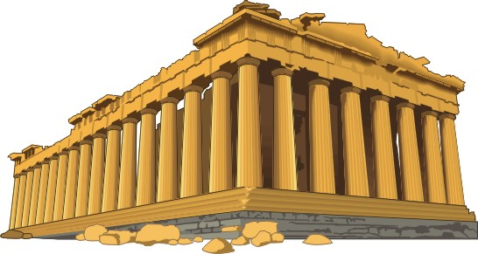
پيشوند نانو (Nano) از لغت يوناني تحت نام کوتوله مشتق شده است .
تا سال 1974 از لغت نانوتکنولوژي استفاده نشده بود تا اينکه يکي از محققين ژاپني بنام نوريو تانيگوچي اين لغت را در ارتباط با مهندسي مواد دراندازه هاي نانومتري مورد استفاده قرار داد.

Slide 23
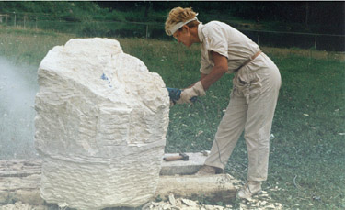
چگونه يک ساختار نانومقياس بسازيم؟
از بالا به پايين
  كاهش ابعاد يك ماده بزرگ و شكل دهي آن تايک محصول نانومقياس

Slide 24
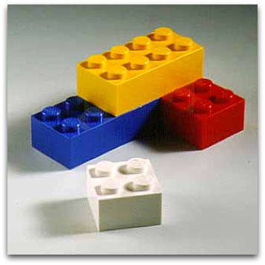
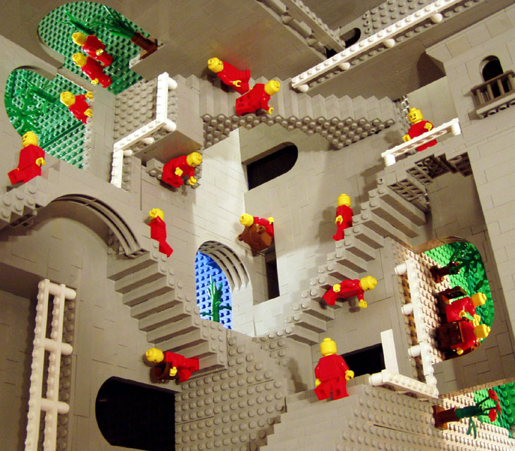
چگونه يک ساختار نانومقياس بسازيم؟
از پايين به بالا
  چينش اتم‌ها و مولكول‌ها با ابعادي كوچكتر از نانومتر در كنار يكديگر و ساخت يك محصول نانومتري

Slide 25
زيرشاخه‌های فناوری نانو
علوم و فناوري مرتبط با نانوساختارهاي «تر» (نرم) – نانوفناوری مرطوب
علوم و فناوري مرتبط با نانوساختارهاي «خشك» (سخت) – نانوفناوری خشک
علوم و فناوري محاسباتي نانوساختار- نانوفناوری محاسباتی

Slide 26
دنيای جديد نانو مقياس
براي نانوتكنولوژي كاربردهايي را در حوزه هاي مختلف از جمله
پزشكي و بهداشت
مواد
داروسازي
الكترونيك و كامپيوتر
محيط زيست
بيوتكنولوژي
دفاع
انرژي
كشاورزي
صنايع بسياري چون نساجي، فولاد، برق، ...
بر شمرده اند .

Slide 27
دنيای جديد نانو مقياس
ساخت موادي با وزن بسيار كم و استحكام بيشتر از فولاد
تشخيص سرطان وقتي كه هنوز چند سلول بيشتر نيست.
رسانايي 1000 برابر مس در نانو لوله کربنی
افزايش 1000 برابري ظرفيت حافظه‌هاي کامپيوتر (جادادن يك كتابخانه ملي در وسيله اي به اندازه حبه قند)
کاهش 25 درصدي مصرف سيمان با استفاده از ذرات نانومتري سيليکا
کاهش 30 درصدي وزن اتومبيل با استفاده از نانوکامپوزيتها در بدنه و قطعات خودرو
افزايش بسيار زياد عمروکيفيت لاستيک با استفاده از نانوذرات کربنات کلسيم

Slide 28
دنيای جديد نانو مقياس
شيشه‌هاي خودتميزشونده براي ساختمانهاي بلند با قيمت نه چندان بالا
کاهش مصرف سوخت و استهلاک موتور خودرو با افزودن فولرين به روغن
قطعات پلاستيکي رسانا با افزودن نانو لوله های کربن
پارچه‌هاي بسيار بادوام که کثيف هم نمي‌شوند
لايه‌نشاني نانومتري براي ايجاد خواص جديد (مثال: سراميکهاي ضد باکتري)
نمک‌زدايي سريع و کم‌هزينه از آب
و ......

Slide 29
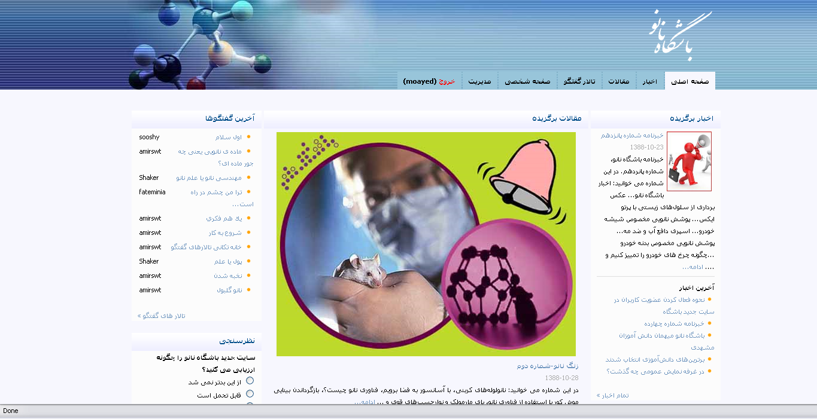
باشگاه نانو
www.nanoclub.ir

Slide 30
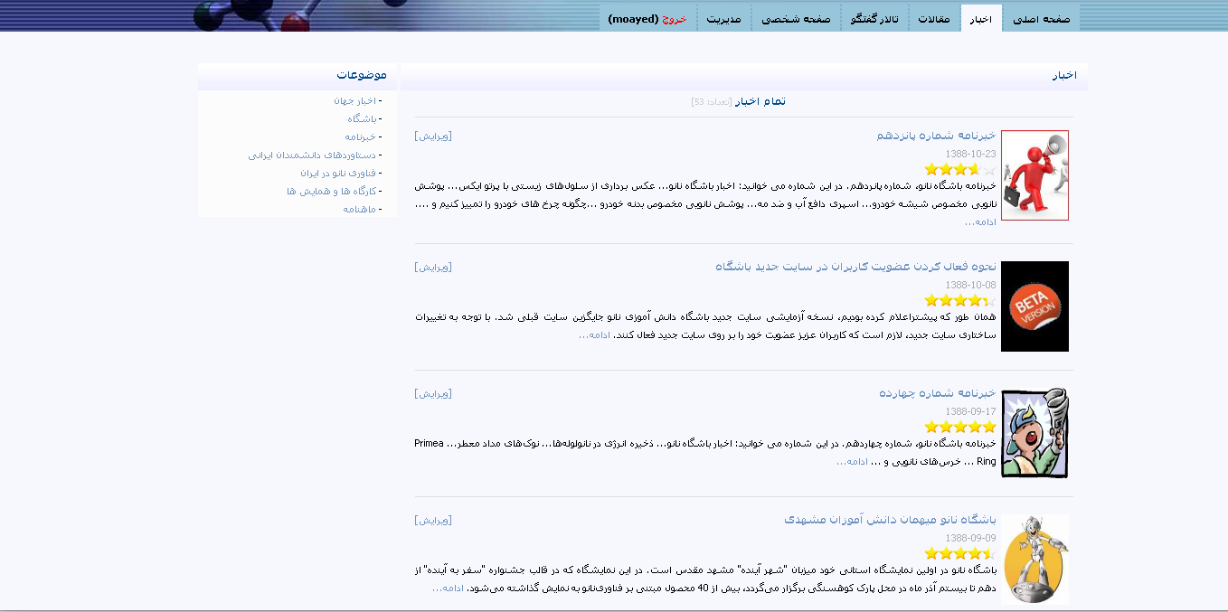
باشگاه نانو
www.nanoclub.ir

Slide 31
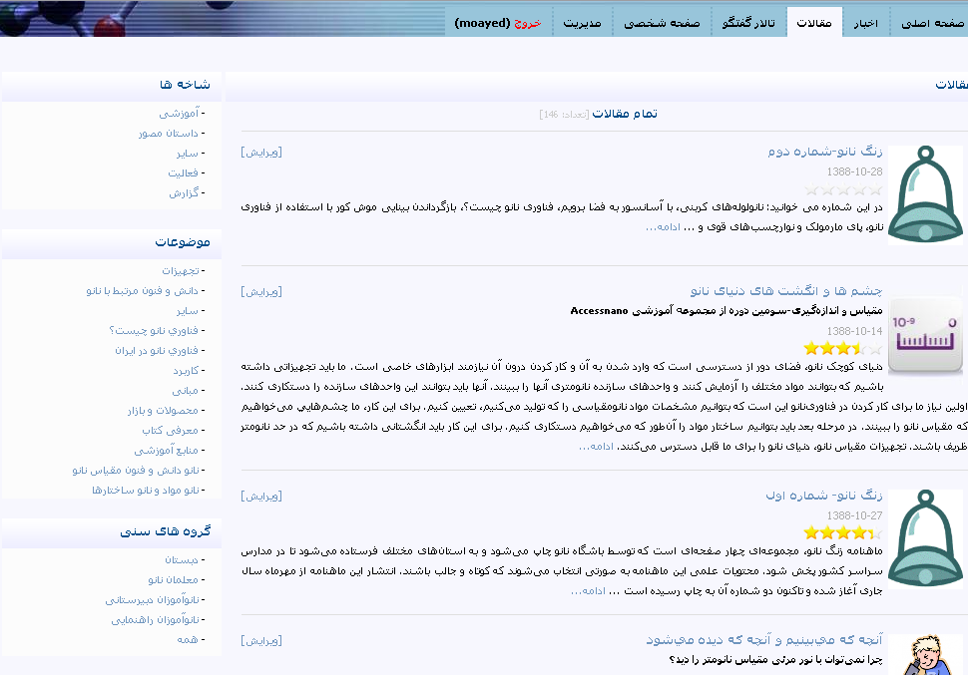
باشگاه نانو
www.nanoclub.ir

Slide 32
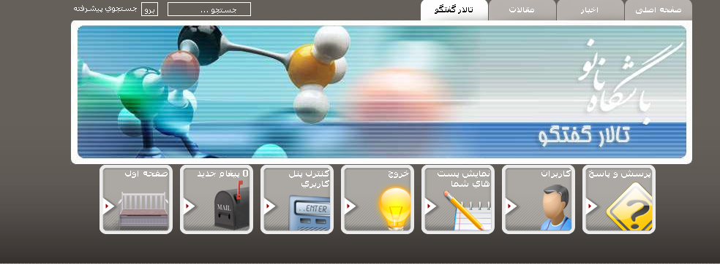
باشگاه نانو
www.nanoclub.ir

Slide 33
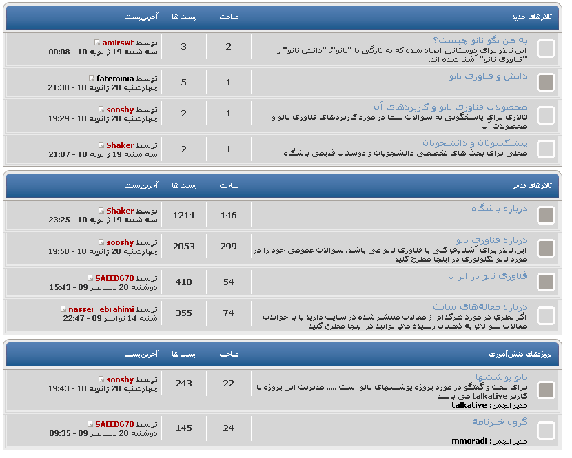
باشگاه نانو
www.nanoclub.ir

Slide 34
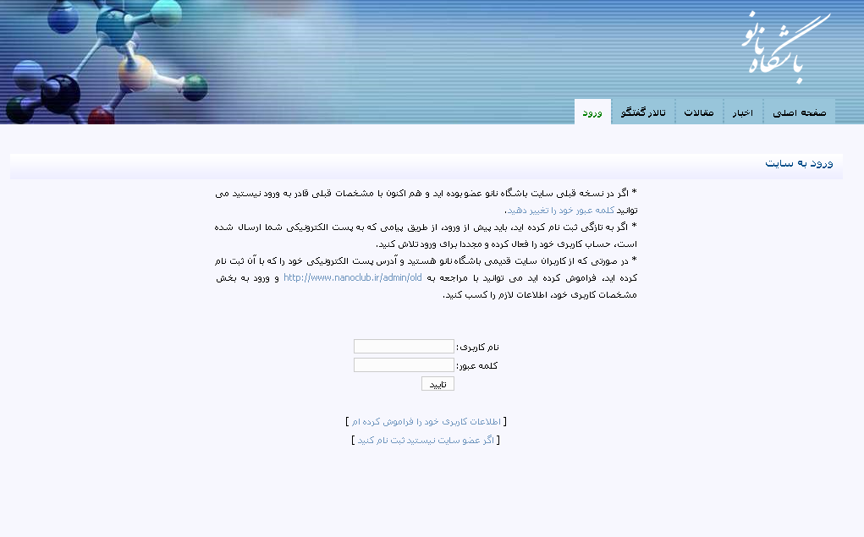
باشگاه نانو
www.nanoclub.ir

Slide 35
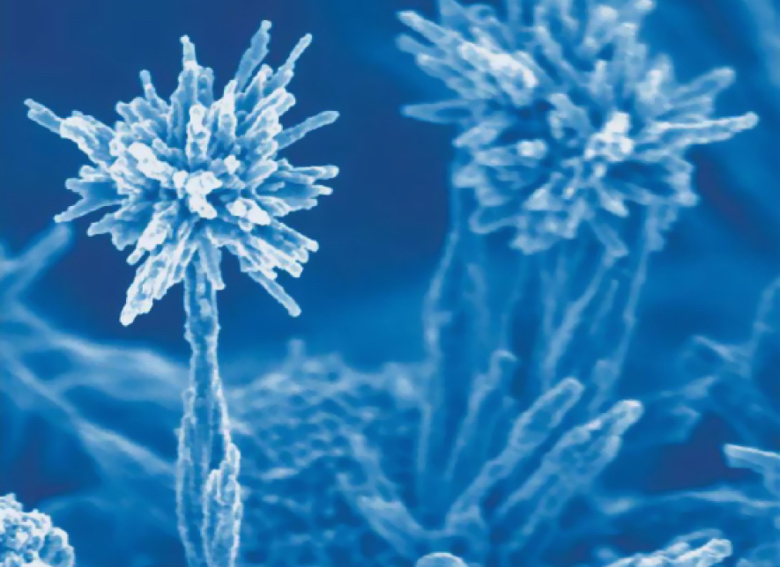
خسته نباشيد

